Slide 1

Prezentace k předmětu SC4BK_UEEV
ŠUMAVA
Kateřina Štěpařová
UČO: 104835
Brno 2015

Slide 2
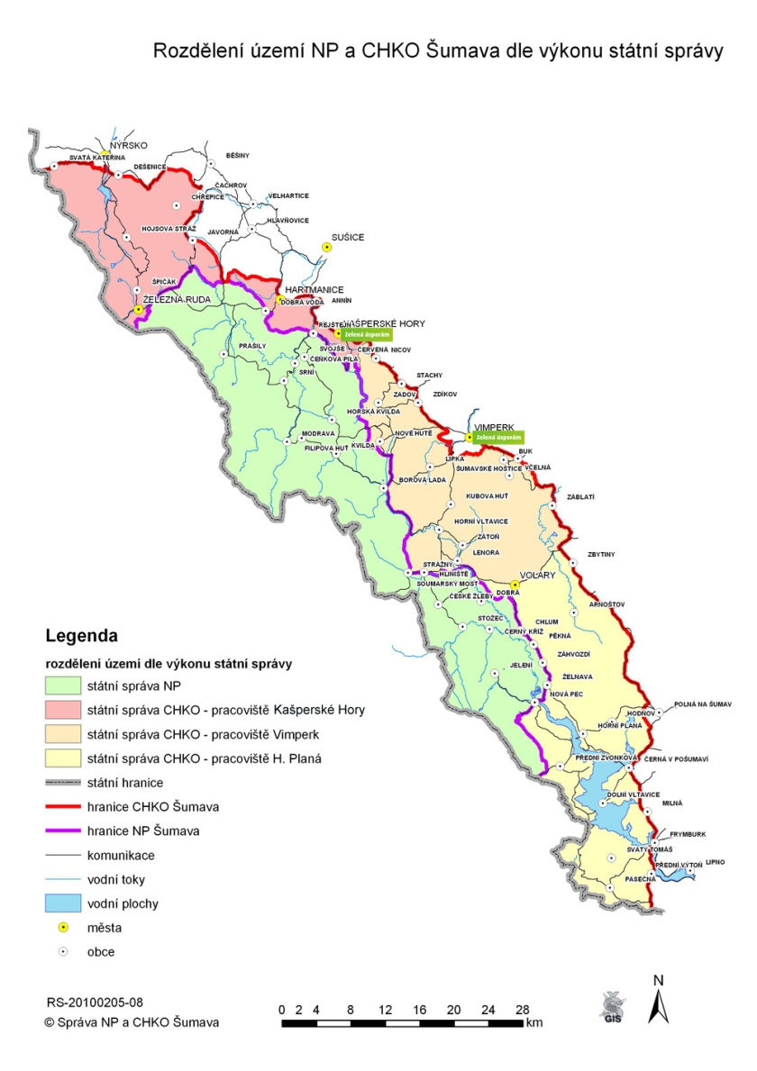

Poloha Šumavy – národní park

Slide 3
Poloha Šumavy:
Nachází se z větší části v Jihočeském kraji (JČK), ale také v Plzeňském kraji (PK)
Státní hranicí sousedí s Německem a Rakouskem, v rámci ČR s kraji Vysočina, Středočeským a Plzeňským
Z jedné třetiny JČK tvoří lesy, což je významné bohatství kraje
Šumavou protékají řeky Vltava (pramen), Otava a Lužnice
Pohoří, hory, skály, údolí, jezera, rašeliniště, vodopády, ale také pralesy (nejznámější Boubínský prales)

Slide 4
Národní park Šumava
NP Šumava je největším NP České republiky (rozloha 68 064 ha)
Z 80% je NP zalesněn a zbylých 20% je nezalesněné plochy jako např. zemědělské plochy, vodní plochy a toky, zástavby a ostatní
Nejvyšším horou NP: Plechý (1378 m nad mořem)
Nejnižším bodem je údolí Otavy u Rejštejna (570 m n. m.)
Skupiny – občanské sdružení CHANCE IN NATURE LOCAL AKTION GROUP

Slide 5
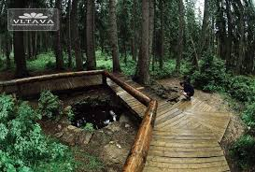
Příroda
Prales
  Boubínský prales (920 – 1110 m) rozloha 666 ha. BP byl vyhlášen národní přírodní rezervací v roce 1858. Leží na úpatí hory Boubín. Je tvořen zeména bukem, smrkem a jedlí. Nejstarší smrky a jedle dosahují stáří 300-400 let.
  Žofínský prales – též národní přírodní rezervace

Slide 6
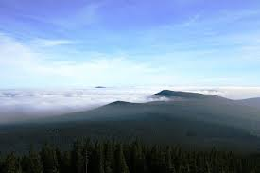
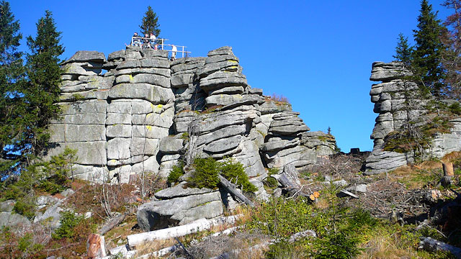
Příroda
Hory:
    Boubín (1362 m) tvoří spolu s ostře tvarovaným Bobíkem (1264 m n.m.) charakteristickou siluetu.
  Hora Špičák (1202 m) – trčí nad obcí Železná Ruda
  Třístoličník (1311 m) – krásně jsou udtud vidět Alpy.

Slide 7
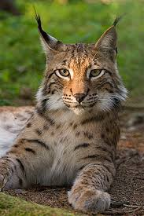
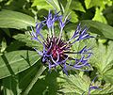
Příroda
Fauna (živočichové)
  Žijí zde ohrožené druhy živočichů, jako např. vydra, rys, tetřev, výr, užovka
Flora (rostliny)
  Rostou ohrožené druhy květin: Chrpa horská, Ostřice bažinná, Šafrán bělokvětý…). Chráněné jsou nejen rostliny, ale i okolní životní prostředí jako neoddělitelný celek.

Slide 8
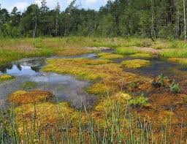
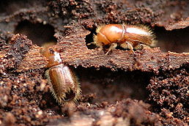
Příroda v ohrožení
Ohrožení rašeliništních biotopů – např.:
  Lesnictvím – nevhodné metody lesního hospodaření, které jsou často provázené přírodními kalamitami (větrem – nyní aktuální problém či kůrovcem neboli Lýkožroutem smrkovým – přemnožení v roce 2012 a zničení velké plochy – řešení rozestavění lapáků, lapačů a použitím biocidů – jed hubící hmyz „veškerý“ – je třeba o zvláštní povolení). Lýkožrout není brán jen jako zlo, ale má naopak ozdravující funkci lesa. Zasahuje totiž převážně staré, slabé a nemocné stromy, čímž omlazuje les

Slide 9
Příroda v ohrožení
Ohrožení rašeliništních biotopů – např.:
  Odvodňováním – rizikem je jakákoliv změna vodního režimu (např. odvedením vody z blízkých lesních porostů za účelem zlepšení podmínek pro pěstování lesa).
  Průmyslová těžba rašeliny je soustředěna do tří lokalit a tím má za následek zánik původních rašeliništních biotopů.
Biotop = je to životní prostředí určitého organismu/ů

Slide 10
Volný čas
Šumava je braná jako jeden z nejoblíbenějších turistických míst v ČR.
Nabízí různorodost aktivit – turistika, cyklistika, rybolov, lyžování, sjíždění řek, vodáctví či jiné vodní sporty (nejdelší přehrada – Lipno, Největší přehrada – Orlík).
Je zachována příroda jako taková, ideální pro rodinné výlety na naučných turistických stezkách.
Nachází se tu plno památek (hrady, zámky, zříceniny, památníky). Mezi nejznámější kulturní památky JČK spadá Český Krumlov, který je zapsán v seznamu kulturních památek UNESCO.

Slide 11
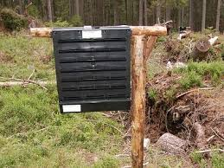
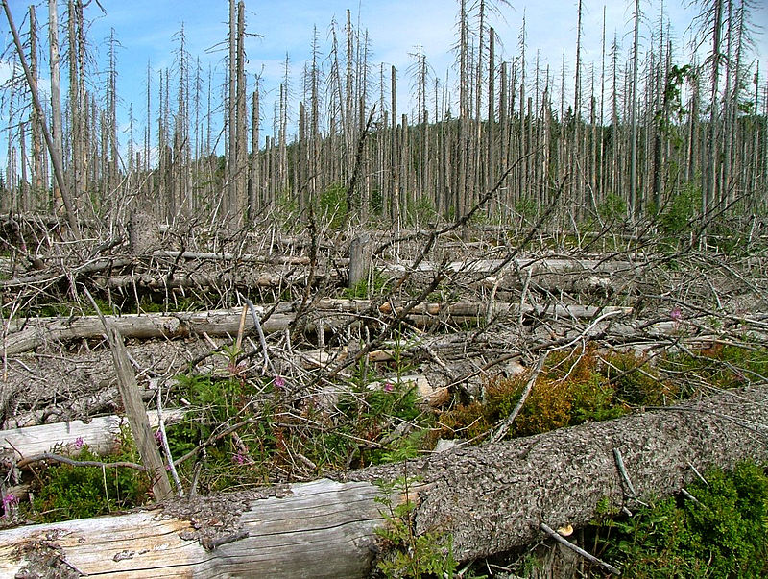
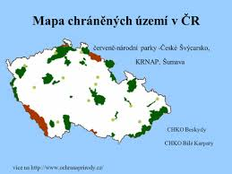
Boubínský prales
Lapač na kůrovce
Stromy po zásahu kůrovcem

Slide 12
Zdroje
Zdroje:
  RIS – Regionální informační servis = http://www.risy.cz/cs
  Národní park Šumava = http://www.npsumava.cz/cz/
  Příroda.cz = http://www.priroda.cz/

